Slide 1
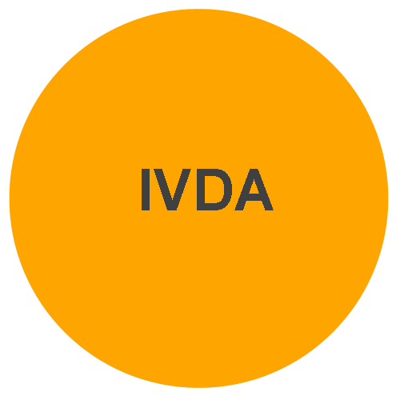
Interaktívna vizualizácia akcií vývojára softvérového produktu
Bc. Lukáš Sekerák

Slide 2
Úvod do témy
Vizualizácia vývoja softvérového produktu
Existujúce pohľady na vizualizáciu vývoja:
Sledovanie štruktúry kódu
Sledovanie vývoja pomocou metrík pre zdrojový kód
Sledovanie vývoja pohľadom na splnené úlohy (Gantt diagram)
Sledovanie jednotlivých krokov / správanie vývojara
https://github.com/sekys/ivda
http://ivda.eu

Slide 3
PerConIK
Postupnosť udalostí (akcií) => aktivita
Udalosti:
Vývojové prostredie (IDE)
Z webového prehliadača
OS udalosti
REST služby:
Activity, RCS, WCF
https://github.com/sekys/ivda
http://ivda.eu

Slide 4
Konkrétne cieľe IVDA
Ak vývojár často používa prehliadač (resp. portál) pri písaní svojho kódu, ako často je potom tento kód prepisovaný?
Platí táto tendencia na všetky jeho kódy?
Platí to u každého iného vývojára rovnako?
1. Existujú aktivity vývojára, ktoré nesúvisia s vývojom softvéru?
2. Píše vývojár zdrojový kód rovnako ráno ako večer?
3. Človek, ktorý veľa používa prehliadač a komunikuje ma horší kód?
4. Vývojár začiatočník píše horší kód ako skúsený vývojár?
5. Píšu kód vývojári štandardné od 8:00 do 16:00. Alebo to majú posunuté?
6. Ako často commituje kód vývojár, je to viac ráno alebo večer?
7. Prezeranie webových cieľov, ktoré vývojár použil pri svojej práci.
8. Prezeranie prace vývojára v Ide: Akému projektu sa venoval a ako približne dlho?
9. Kedy vývojár komunikoval / Akú časť dňa sa venoval komunikácií?
10. Prezeranie aktivity pre vývojára? Tzv. Sledovanie jeho výkonu.
https://github.com/sekys/ivda
http://ivda.eu

Slide 5
Architektúra
Rest služba
Zjednodušuje prístup k údajom (spája ich)
Filtrácia údajov
Cachovanie
Klasifikácia procesov a výpočet metrík
Ochrana súkromia vývojára
Webové rozhranie, kde je vizualizácia
https://github.com/sekys/ivda
http://ivda.eu

Slide 6
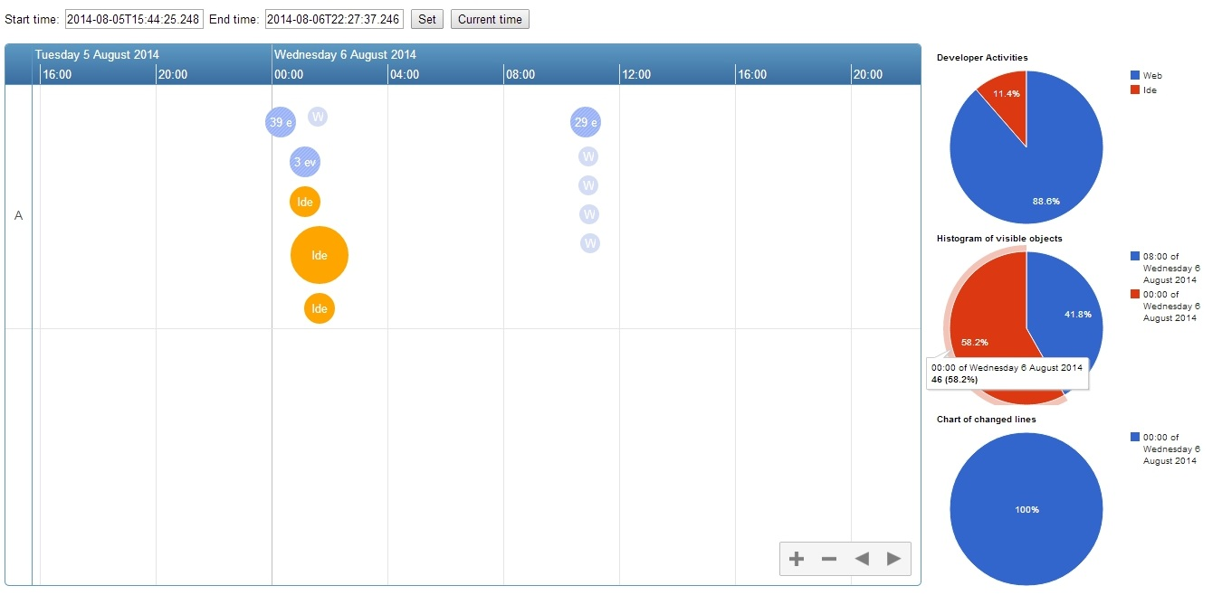
Prototyp
https://github.com/sekys/ivda
http://ivda.eu

Slide 7
Ďakujem za pozornosť
https://github.com/sekys/ivda
http://ivda.eu

